Slide 1

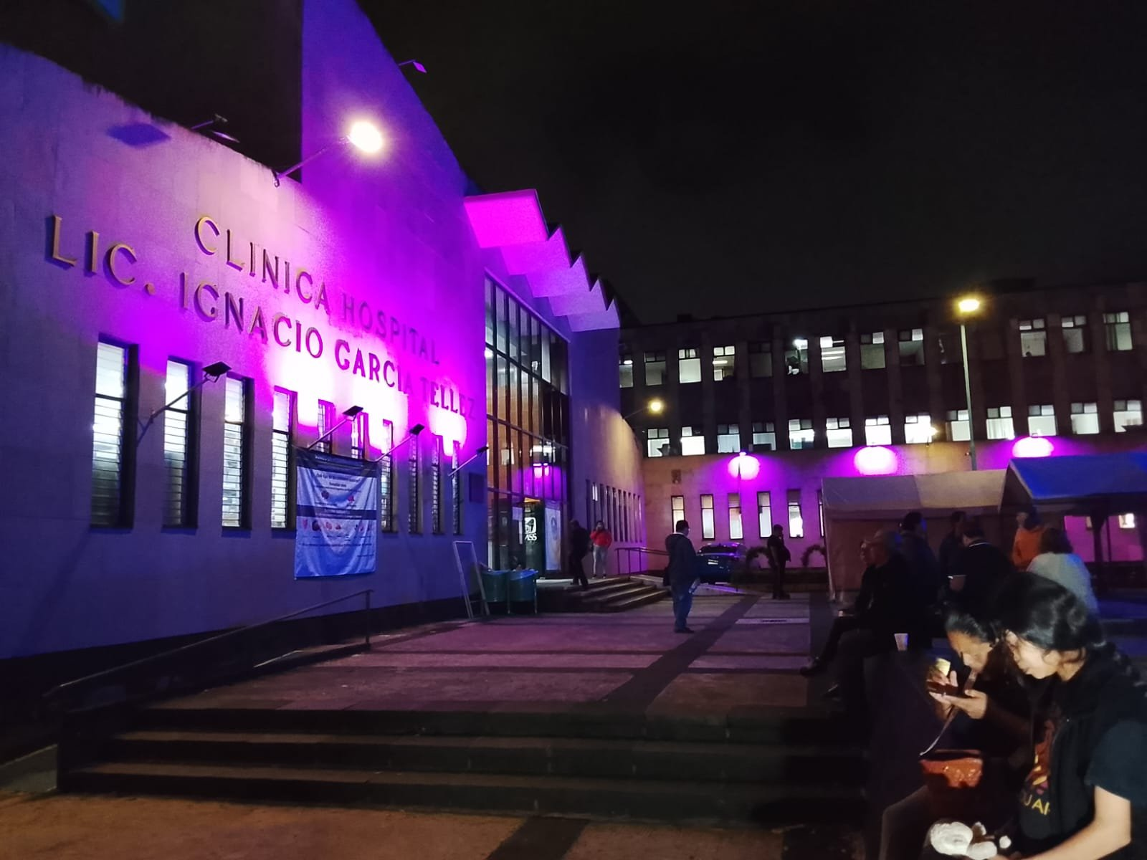
HGZ 11 JALAPA.
Antigüedad
Población
VERACRUZ DE IGNACIO DE LA LLAVE
62
años
404,291
(1964)
personas
Inicio de Operación
Cartera de servicios
257
Camas Totales
188 camas censables
4 camas en cuidados intensivos
69 camas no censables
27 consultorios de especialidad
6 peines de laboratorio
5 quirófanos
Equipo relevante
1 Mastógrafo digital
4 Rayos x
1 Salas de endoscopia
1 Tomógrafo
4 Ultrasonido
34 especialidades
Especialidades con mayor productividad
1. Medicina Interna
2. Trauma y Ortopedia
3. Cirugía General
4. Medicina Física y Rehabilitación
5. Ginecología
6. Infectología
7. Psiquiatría
8. Otorrinolaringología
9. Pediatría Médica
10. Neurología

Slide 2
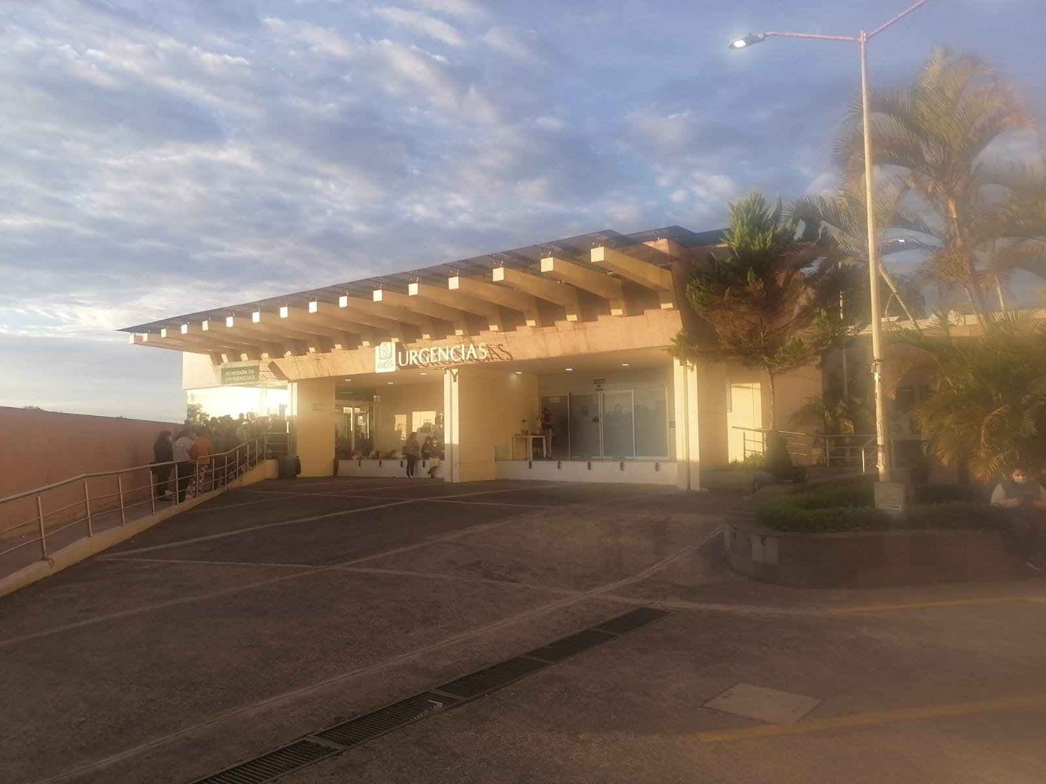
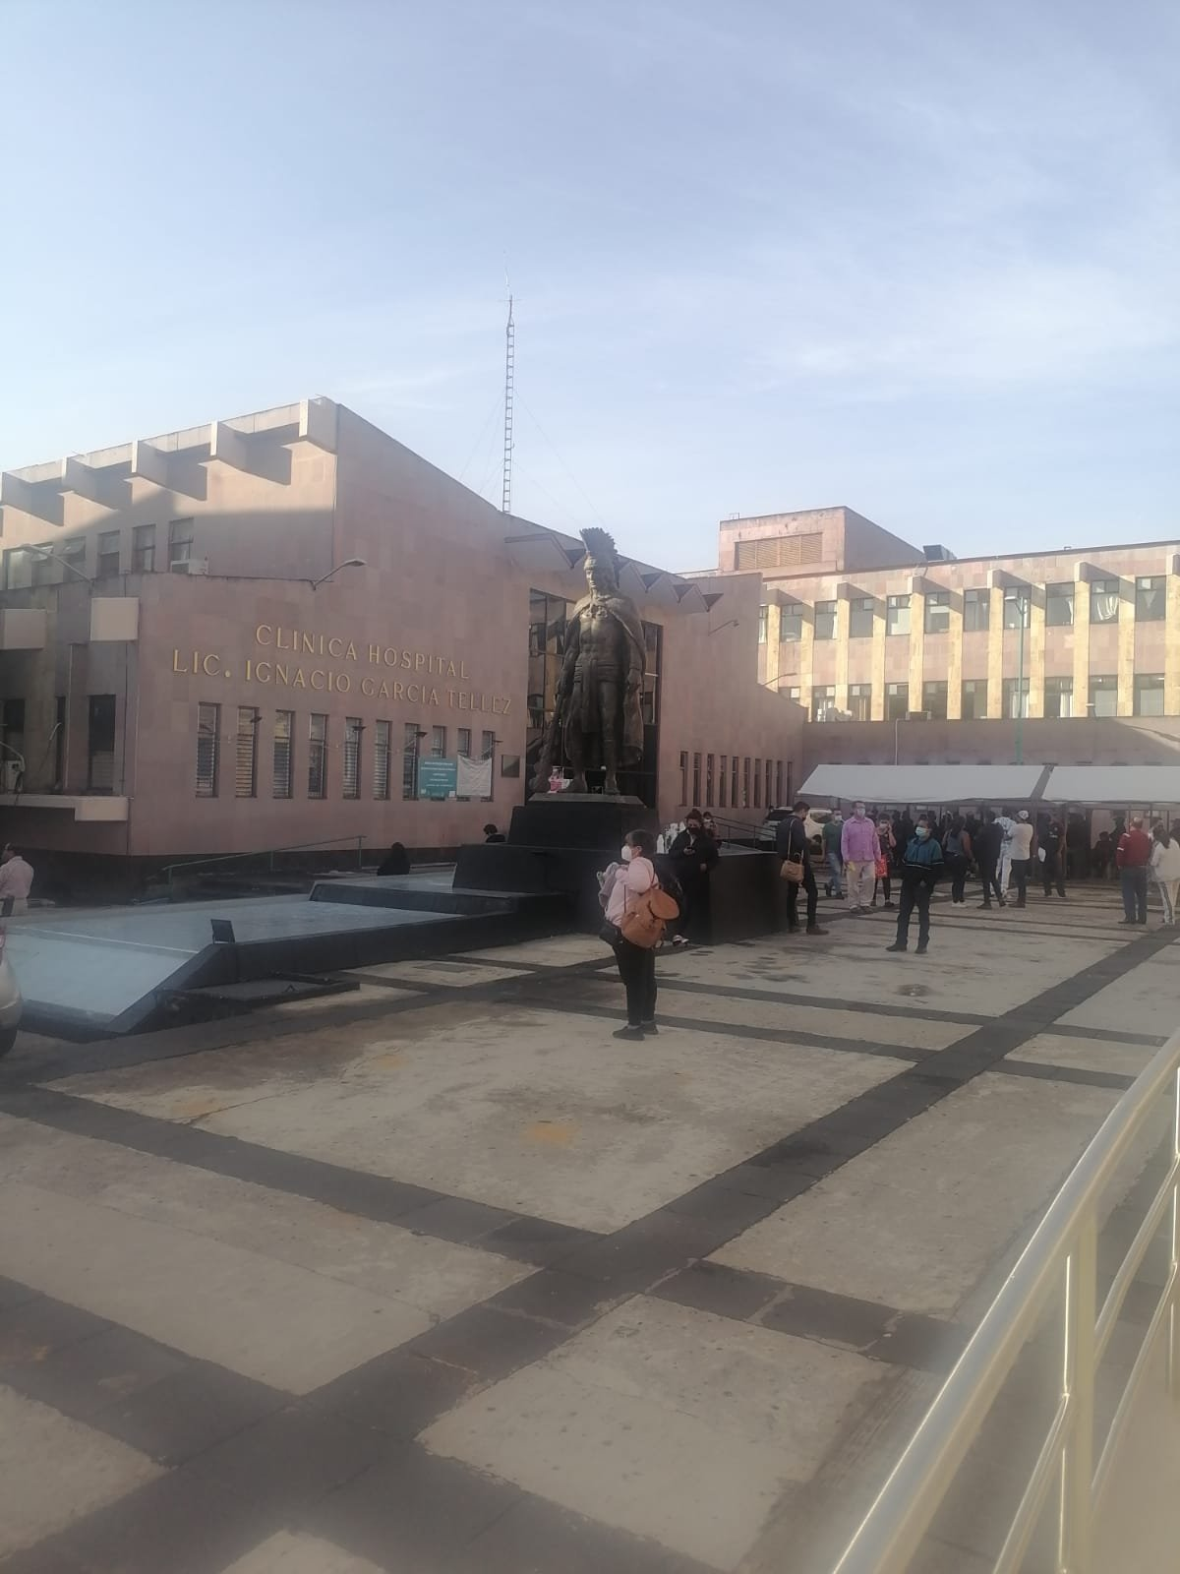
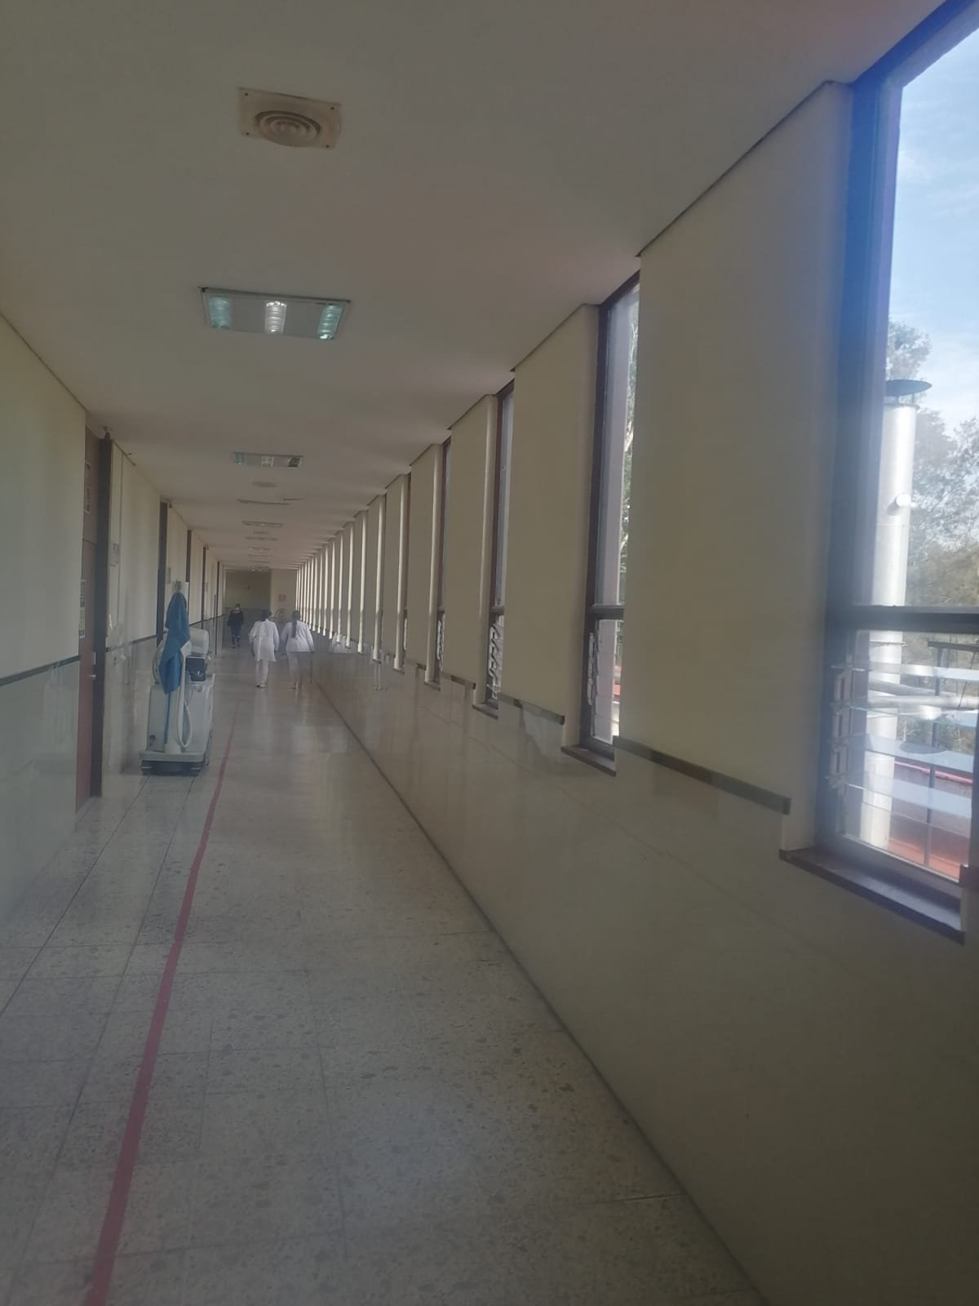
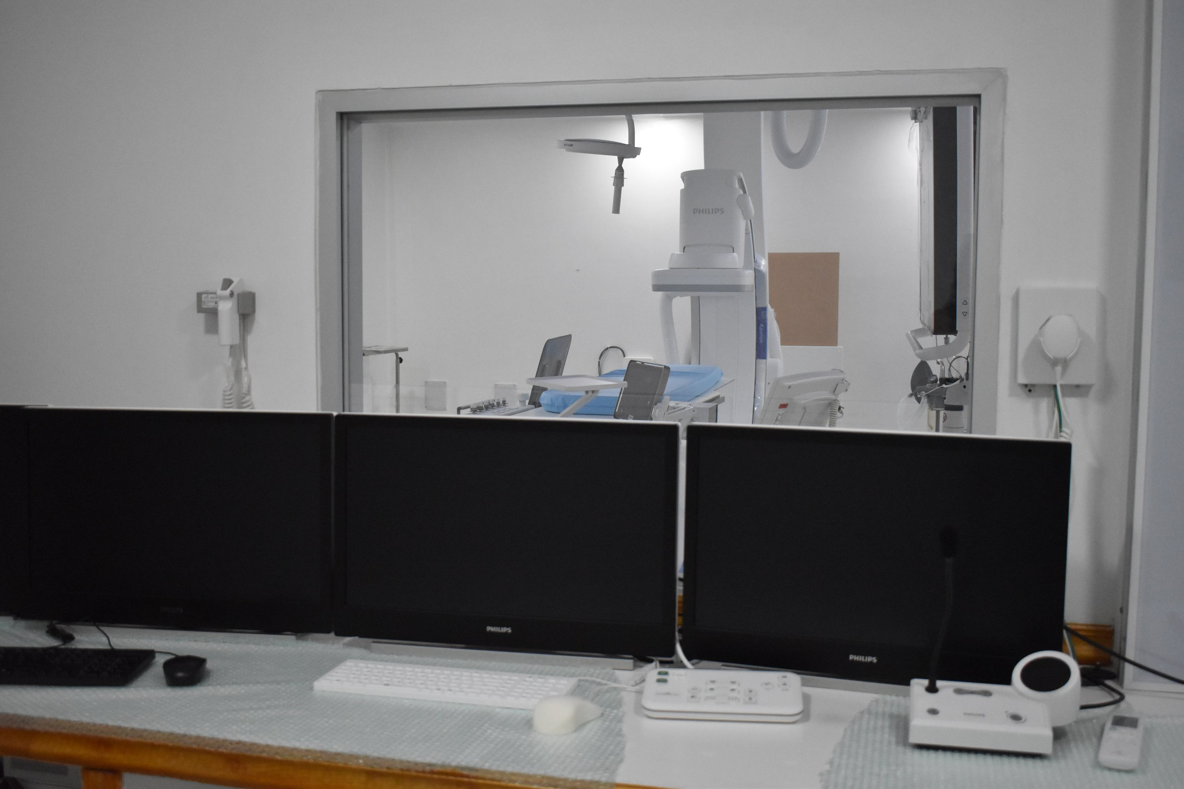
HGZ 11 JALAPA.
VERACRUZ DE IGNACIO DE LA LLAVE
Plantilla de personal
1,379
total
279
461
639
médicos
enfermeras
Otras categorías
Día típico
1,011
atenciones
759 | Consultas Especialidades | 193 | Urgencias
25 | Cirugías | 4 | Partos Atendidos
30 | Egresos
Productividad
83,685
semana 21, 17 de Mayo 2026
total
72,673 | Consultas Especialidades | 5,963 | Urgencias
3,636 | Cirugías | 1,413 | Egresos
 | 2025 | Aumento 2025 vs 2024 | 2026 | Meta 2026 | % avance anual
Consulta Especialidad | 145,176 | 26,861 | 72,673 | 170,820 | 43%
Cirugía | 8,259 | 974 | 3,636 | 10,715 | 34%

